Slide 1


Localização segura de pessoas
Instituto Superior Técnico
Universidade de Lisboa, Portugal
Bruno Cardoso, nº 75158
Francisco Cunha, nº 75284
Rúben Tadeia, nº 75268
CSC

Slide 2
INTRODUÇÃO
CSC
2

Slide 3
Introdução
Hoje em dia são utilizados trackers em veículos de transportes;
Nos Estados Unidos foi criada lesgislação para a participação voluntária de crianças com autismo e outras perturbações num programa de tracking GPS;
Porque não usar a potencialidade GPS de inúmeros smartphones?
CSC
3

Slide 4
OBJECTIVOS
CSC
4

Slide 5
Objectivos
Criação de uma aplicação para localização segura de pessoas:
A aplicação deve enviar regularmente informações de localização encriptadas;
O sistema deve ter no mínimo dois utilizadores, o que requere a localização e o localizado;
O localizador deve poder pedir a localização do localizado (sem esperar pelo próximo envio).
CSC
5

Slide 6
IMPLEMENTAÇÃO
CSC
6

Slide 7
Implementação (1)
CSC
7

Slide 8
Implementação (2)
A aplicação é desenvolvida para Android;
Os telefones comunicam usando a arquitectura da Internet com uma base de dados a mediar o processo;
A localização é obtida exclusivamente usando o Sistema GPS;
Cada utilizador tem associado a si um username e uma password;
CSC
8

Slide 9
Implementação (3)
A aplicação permite o registo na base de dados;
A aplicação permite a leitura da localização de um utilizador registado, desde que saiba o seu nome;
A base de dados responde com a última localização registada;
A aplicação permite o envio automático da localização do localizado;
CSC
9

Slide 10
Implementação (4)
O utilizador escolhe a frequência de envio de informações para a base de dados – entre 1 e 30 min, default é 1 minute;
O utilizador pode forçar o envio da sua localização de forma manual (opção “share”);
Um utilizador não registado não pode seguir (saber a localização) de outras pessoas.
A comunicação com a base de dados usa JSON, e a base de dados está alojada pela Cloudant.
CSC
10

Slide 11
Implementação (5)
CSC
11

Slide 12
SEGURANÇA NAS COMUNICAÇÕES
CSC
12

Slide 13
Segurança nas comunicações (1)
A comunicação entre o utilizador e a base de dados é feita de tal forma que os dados enviados e recebidos estão encriptados;
A informação relativa à localização dos utilizadores na base de dados, está, pois, encriptada;
É usado o protocolo RSA nas comunicações, para as tornar seguras;
CSC
13

Slide 14
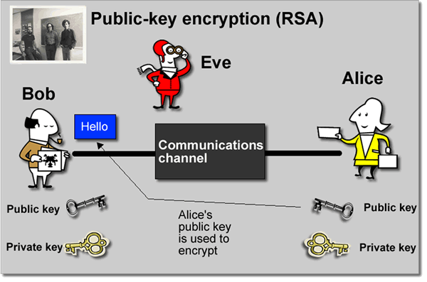
Segurança nas comunicações (2)
Source: [www.amfastech.com]
CSC
14

Slide 15
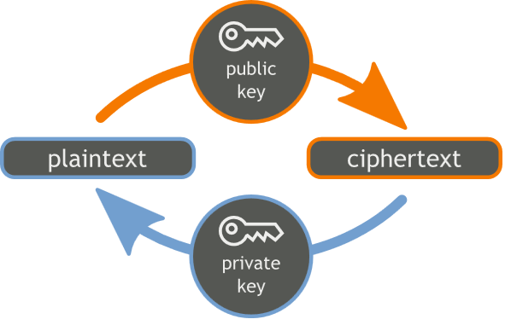
Segurança nas comunicações (3)
Source: [https://www.linkedin.com/pulse/]
CSC
15

Slide 16
Segurança nas comunicações (4)
P e q primos;
n=p×q;
ϕ(n)=(p−1)⋅(q−1);
Escolher um inteiro e tal que 1 < e< ϕ(n), de forma que e e ϕ(n) sejam primos entre si.
Calcular d tal que de ≡ 1(mod ϕ(n));
Source: [https://www.linkedin.com/pulse/]
CSC
16

Slide 17
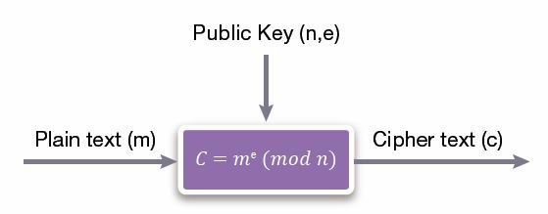
Segurança nas comunicações (5)
Source: [https://www.linkedin.com/pulse/]
CSC
17

Slide 18
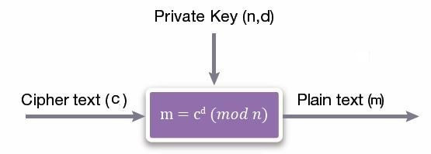
Segurança nas comunicações (6)
Source: [https://www.linkedin.com/pulse/]
CSC
18

Slide 19
TESTE
CSC
19

Slide 20
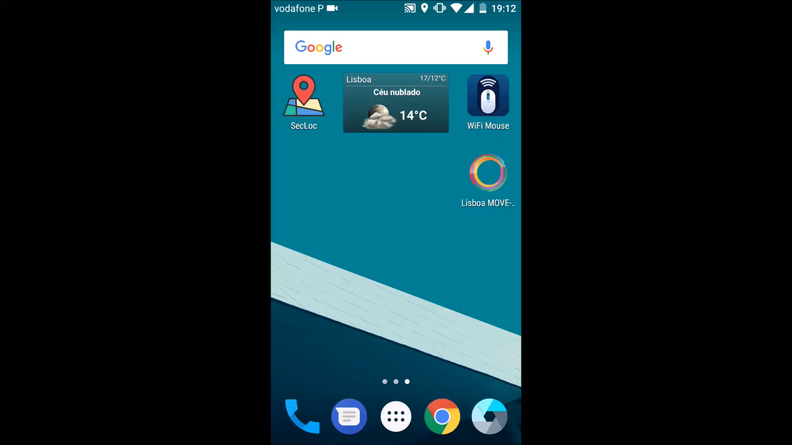
Teste no lado do localizado
CSC
20

Slide 21
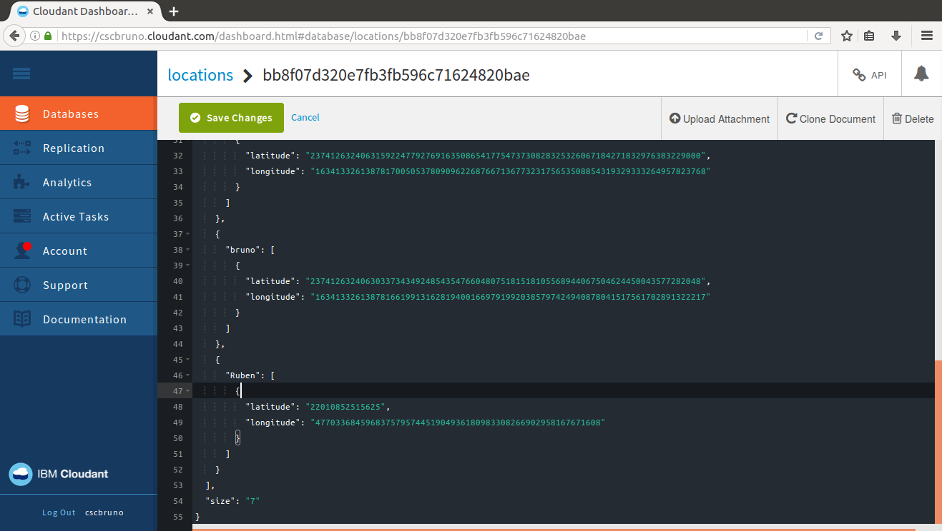
Informação na base de dados
CSC
21

Slide 22
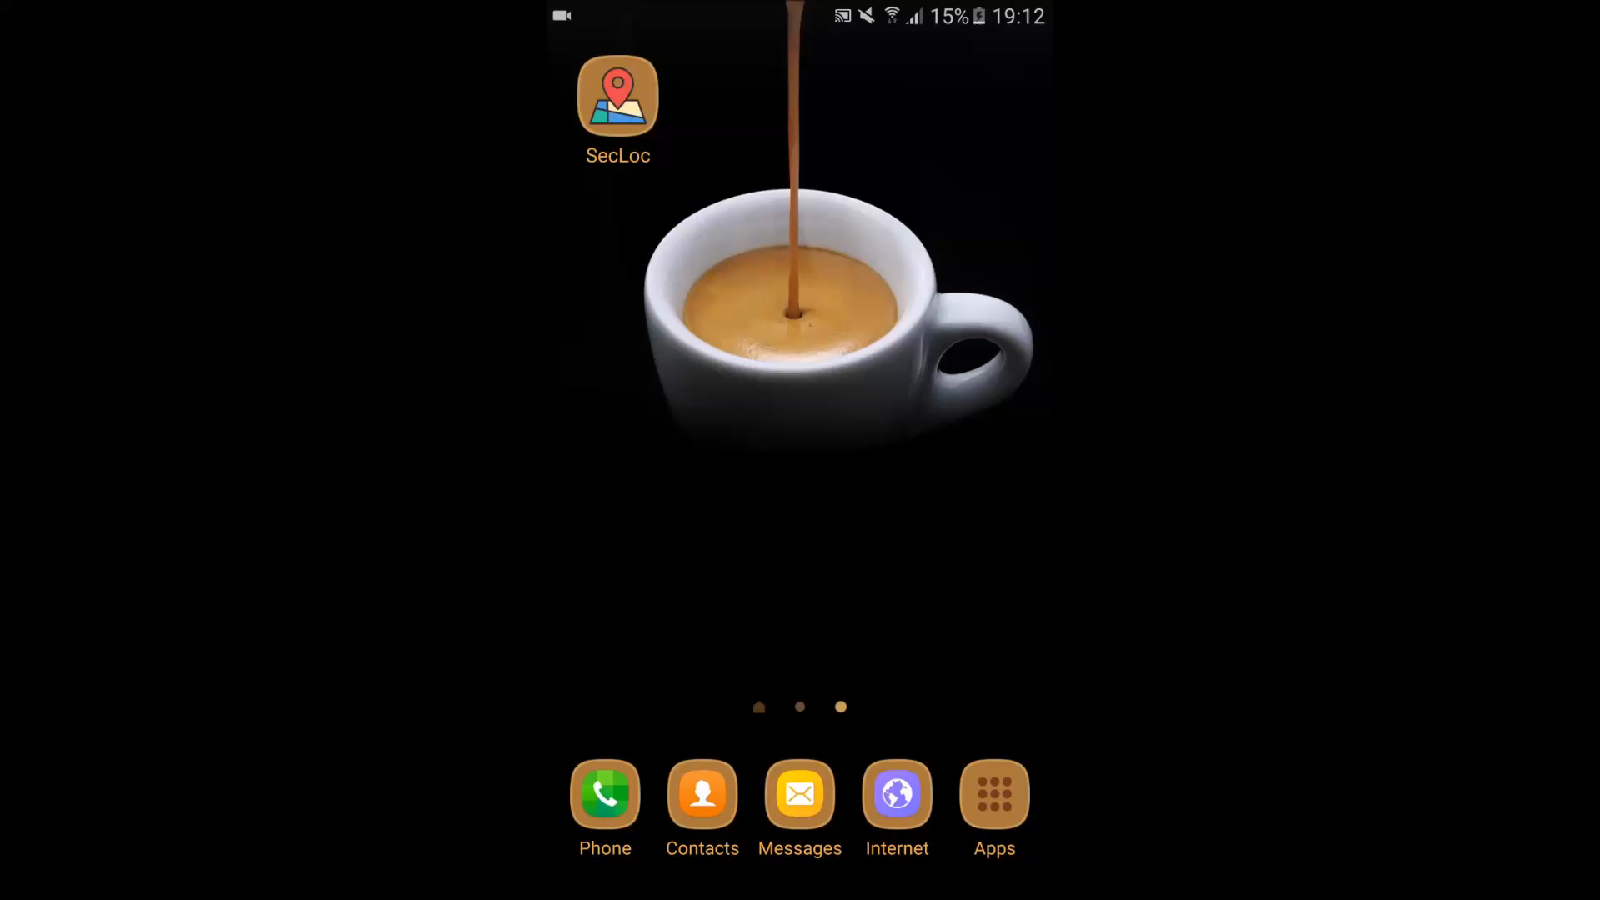
Teste no lado do localizador
CSC
22

Slide 23
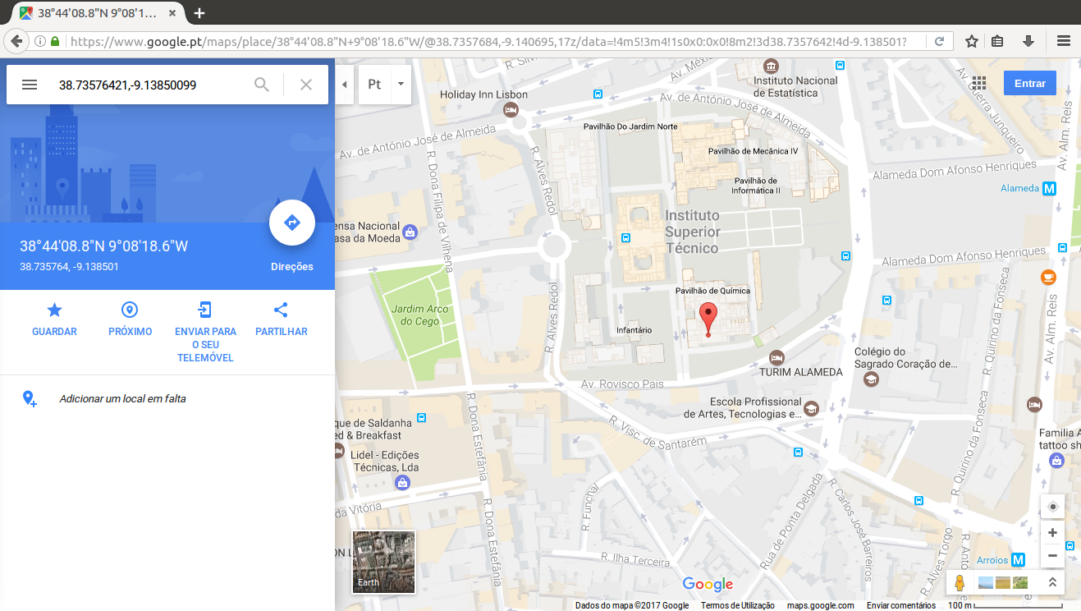
Coordenadas recebidas
CSC
23

Slide 24
REFERÊNCIAS
CSC
24

Slide 25
Referências
https://www.nytimes.com/2014/01/30/nyregion/us-will-finance-devices-to-track-children-with-autism.html;
http://www.amfastech.com/2013/04/the-rsa-encryption-algorithm-explained.html;
https://www.linkedin.com/pulse/rsa-encryption-explained-maaz-shah;
https://pt.wikipedia.org/wiki/RSA.
CSC
25

